Slide 1
AI Assistant
для STE Slicer
Подготовка 3D-печати через диалог
Промежуточный результат
24 октября 2026
01
Notes:
Мы делаем помощника для STE Slicer, программы подготовки моделей к 3D-печати. Пользователь описывает задачу обычными словами и прикладывает модель или фотографию. Помощник должен настроить проект и помочь получить файлы для печати. Сегодня покажем, какие части уже написаны и что удалось подтвердить в настоящем приложении.
Источники: docs/PRESENTATION_SPEECH_2026_10_24.docx; README.md; docs/reports/USER_RUNTIME_2026_10_24.md.

Slide 2
Задача пользователя
«Нужен прочный кронштейн
из PETG»
В слайсере нужно выбрать
Пользователь получает
Материал, качество, заполнение,
температуру и поддержки
Настроенную модель, проект 3MF
и G-code для печати
Целевой сценарий. Полный путь до проверенных файлов ещё проходит приёмку.
02
Notes:
В слайсере много параметров, и новичку сложно оценить, как они повлияют на результат. Например, человеку нужен прочный кронштейн из PETG. Это понятная задача, но для её выполнения нужно выбрать материал, профиль качества, заполнение, температуру и поддержки. Мы хотим связать такое описание с конкретными действиями в рабочем проекте. Полный путь до проверенных файлов пока остаётся нашей целью.
Источники: docs/PRESENTATION_SPEECH_2026_10_24.docx, раздел «Задача и наш подход»; docs/BRIEF.md, целевой сценарий.

Slide 3
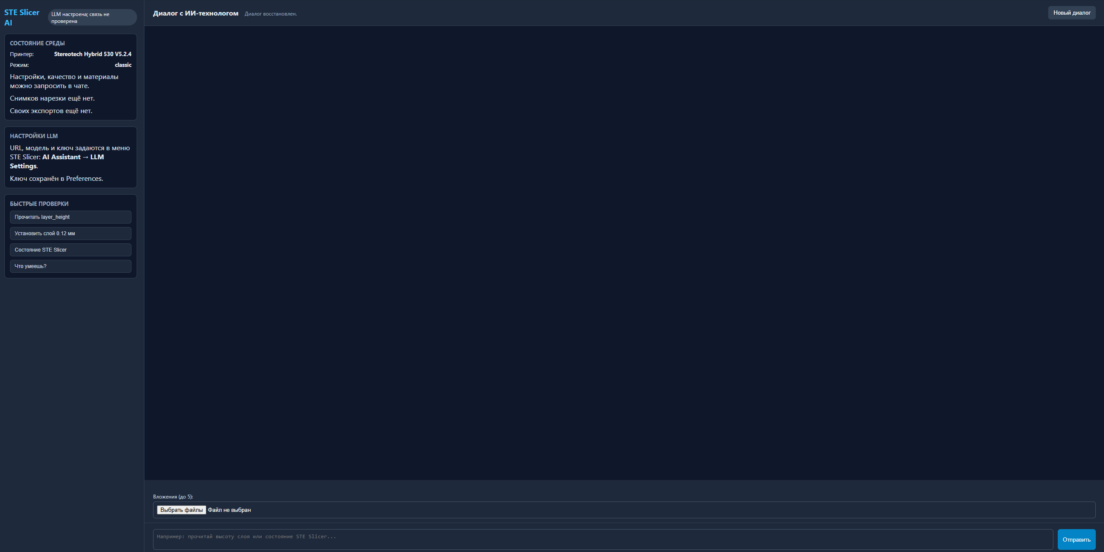
Чат открывается из STE Slicer
Notes:
Плагин запускается из STE Slicer и открывает чат в системном браузере. Слева пользователь видит машину и режим, внизу может приложить файлы и отправить сообщение. Диалог показывает вызовы инструментов, результаты и ошибки. Этот скриншот показывает интерфейс до сообщений. Статус связи на нём ещё не проверен, поэтому сам по себе этот экран не доказывает успешное подключение к нейросети.
Источники: Скриншот пользователя №2, codex-clipboard-bf52a0d6-f0f1-48c8-a697-62ab3666916a.png; plugin/AIAssistant/web/; plugin/AIAssistant/server.py.

Slide 4
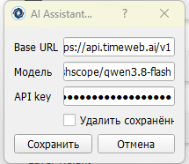
Как запрос становится действием
1
Чат и агент
Нейросеть выбирает инструмент
через Chat Completions и tool calling
2
Единый реестр команд
MCP и LLM используют одни схемы.
Аргументы проходят строгую проверку
URL, модель и ключ
задаёт пользователь
3
API настоящего слайсера
Операции приложения идут в Qt-поток.
G-code формирует движок STE Slicer
Ключ хранится
в Preferences приложения
04
Notes:
Связка устроена так: агент получает запрос и выбирает разрешённый инструмент через Chat Completions с tool calling. MCP и агент используют общий реестр команд, который проверяет аргументы до обращения к API. Действия с приложением переходят в основной Qt-поток через callLater. Сам G-code формирует штатный движок STE Slicer. Адрес сервиса, модель и ключ пользователь задаёт в окне настроек. Ключ хранится в Preferences и не возвращается браузеру.
Источники: plugin/AIAssistant/agent/tools.py; agent/llm.py; agent/service.py; agent/config.py; slicer/qt_bridge.py; server.py; скриншот пользователя №1, codex-clipboard-ceccfd38-b8e0-443d-81c0-fca95eac8bf3.png.

Slide 5
Инструменты управления STE Slicer
19
3
параметров печати
глобально и для экструдера
режима
3D, 5D Spiral и 5D
Профили и материалы
Модель в сцене
Выбор встроенных, создание
и сохранение своих профилей
STL / OBJ / 3MF, размеры и преобразования.
Удаление с Undo, расстановка в 3D
Нарезка и файлы
Вложения и диалог
Статус, прогресс, время и материал.
Экспорт G-code и проекта 3MF
JPG / PNG и файлы моделей.
События инструментов и скачивание
Реализовано в исходниках. Полная проверка в STE Slicer ещё впереди
05
Notes:
Основная часть работы посвящена инструментам слайсера. В исходниках есть чтение и изменение 19 разрешённых параметров, глобально и для выбранного экструдера. Добавлены материалы, встроенные и пользовательские профили. Есть импорт STL, OBJ и 3MF, габариты, перемещение, поворот, масштабирование и удаление с Undo. Автоматическая расстановка предусмотрена для обычного 3D. Реализованы запуск нарезки во всех трёх режимах, чтение прогресса, времени и материала, штатные writers G-code и 3MF. Вложения и скачивание связаны с чатом. Это перечень реализации, а не заявление о завершённой проверке каждой функции в приложении.
Источники: README.md; plugin/AIAssistant/agent/tools.py; slicer/settings.py; slicer/models.py; slicer/transforms.py; slicer/arrangement.py; slicer/profiles.py; slicer/custom_profiles.py; slicer/slicing.py; slicer/cli_slicing.py; slicer/full_slicing.py; slicer/exports.py; uploads.py; downloads.py.

Slide 6
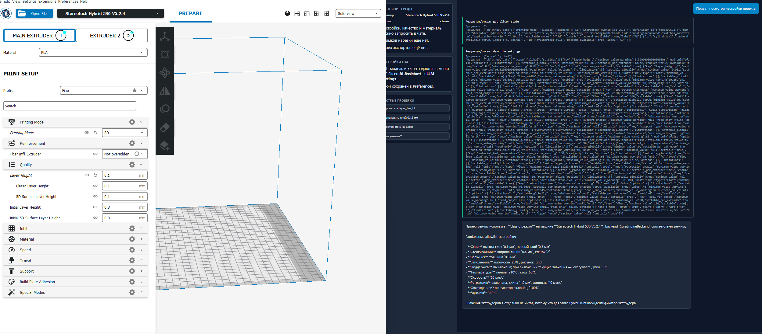
Чат читает настройки проекта
Реальный прогон: Hybrid 530 V5.2.4, classic, CuraEngineBackend
06
Notes:
На пользовательском прогоне чат уже обращается к настоящему STE Slicer. На скриншоте агент читает состояние проекта и описание настроек, затем объясняет текущие значения. Видны машина Stereotech Hybrid 530 V5.2.4, обычный режим classic и соответствующий CuraEngineBackend. Это подтверждает чтение через чат. Показанный ответ ещё не означает, что агент успешно меняет настройки: запись мы проверяем отдельно.
Источники: Скриншот пользователя №3, codex-clipboard-d5088a78-b8d4-4d69-af8e-f88047cad856.png; docs/reports/USER_RUNTIME_2026_10_24.md.

Slide 7
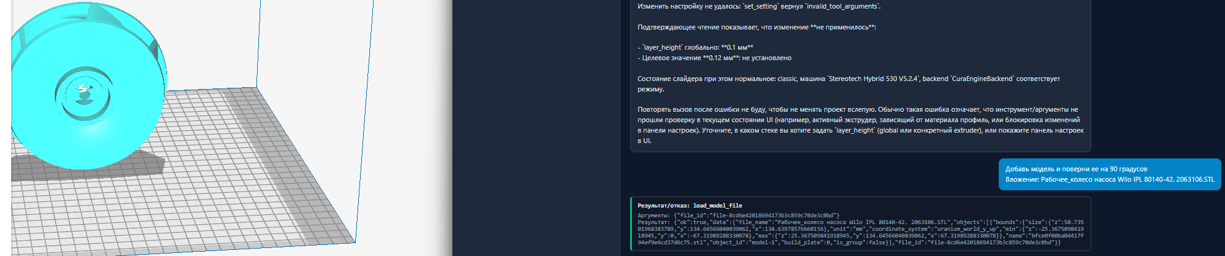
STL из чата появился в сцене
Пользователь приложил рабочее колесо насоса и запросил поворот
Модель импортирована
Объект получил ID
load_model_file вернул ok=true
model-1 и габариты в миллиметрах
Поворот на 90° этим скриншотом не подтверждён
07
Notes:
Следующее подтверждённое действие — импорт конкретного STL из вложения. Пользователь отправил модель рабочего колеса насоса. Инструмент load_model_file получил доверенный file_id, вернул успешный результат и объект model-1 с габаритами в миллиметрах. Деталь видна в сцене слайсера. Здесь важно отделить загрузку от второй части запроса: этот скриншот подтверждает импорт, но не поворот на 90 градусов. Импорт других форматов также требует отдельной проверки.
Источники: Скриншот пользователя №4, codex-clipboard-c45b766d-9aa6-4449-9d50-6ac6a9233571.png; docs/reports/USER_RUNTIME_2026_10_24.md; plugin/AIAssistant/slicer/models.py.

Slide 8
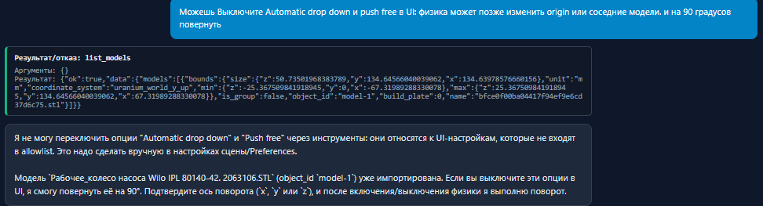
Помощник показывает ограничения
Слой 0,12 мм
Поворот на 90°
Вызов отклонён.
Текущее значение осталось 0,1 мм
Нужны ось и ручное отключение
автоматической физики сцены
08
Notes:
Прогон выявил и ограничения. Изменение слоя на 0,12 миллиметра агентом отклонено на проверке аргументов, а повторное чтение оставило 0,1. Точный неверный payload старого запроса по скриншоту установить нельзя. Для преобразований прототип требует отключённой автоматической физики сцены. Переключать эти UI-настройки агент пока не умеет, а для поворота ему нужна ось. Поэтому успешный поворот мы не заявляем. Диагностику отказа уже уточнили в исходниках, но результат после обновления нужно подтвердить реальным повтором.
Источники: Скриншоты пользователя №4 и №5; codex-clipboard-c8b2eb18-42df-46f1-aca9-d124418ac5a1.png; docs/reports/USER_RUNTIME_2026_10_24.md; docs/reports/FIX_SETTING_TOOL_REVIEW.md; plugin/AIAssistant/slicer/transforms.py.

Slide 9
Что подтверждено на сегодня
Автоматические проверки
Настоящий STE Slicer
329 Python
14 JavaScript
Прямые вызовы API
Изменение и восстановление слоя.
Переключение трёх режимов
Последний полный прогон по отчётам.
Часть API заменяют подмены
Диалог с инструментами
Чтение состояния и настроек.
Импорт конкретного STL и его габариты
Сквозная нарезка и итоговые файлы ещё требуют приёмки
09
Notes:
Мы различаем изолированные проверки и настоящий запуск. В свежем отчёте последний полный Python-набор содержит 329 успешных проверок, JavaScript — 14 сценариев. Часть API в них заменяют подмены, поэтому это не доказательство готовности движка. В STE Slicer раньше подтвердили прямое изменение высоты слоя с восстановлением и переключение всех трёх режимов с реальными backend. Свежие скриншоты добавляют чтение через чат и конкретный STL. Нарезку, экспорт, предпросмотр и повторное открытие 3MF во всех режимах ещё предстоит подтвердить.
Источники: docs/reports/FIX_SETTING_TOOL_REVIEW.md: полный прогон 329 Python, независимый прогон 14 JS; docs/reports/FIX_LLM_TIMEOUT_REVIEW.md: дополнительно 5 адресных проверок, не новый полный набор; docs/reports/TASK_01_RUNTIME.md; TASK_02_RUNTIME.md; USER_RUNTIME_2026_10_24.md.

Slide 10
Следующий этап: проверенные файлы
1
Проверить настройки и модель в STE Slicer
2
Пройти сценарий через чат
во всех трёх режимах
3
Посмотреть G-code в Preview
и заново открыть сохранённый 3MF
project.3mf
result.gcode
10
Notes:
Ближайший этап — проверить актуальную версию внутри STE: настройки, материалы, профили и подготовку модели. Затем повторить тот же путь через чат с реальным провайдером, включая ошибки, фото и прогресс. Для выданных моделей нужно получить настоящие файлы в трёх режимах, посмотреть G-code в предпросмотре и открыть сохранённый 3MF заново. На сегодня у нас связаны в коде чат, агент и инструменты, и уже есть первые подтверждённые действия в слайсере. Следующая цель — повторяемый сценарий с проверенным проектом и файлом для печати.
Если спросят о готовности: основные части написаны, сквозная приёмка остаётся открытой. Если спросят о G-code: его создаёт штатный движок STE Slicer. Если спросят о режимах: переключение проверено, нарезка и файлы требуют отдельного подтверждения.
Источники: docs/PRESENTATION_SPEECH_2026_10_24.docx; docs/NATIVE_ACCEPTANCE.md; docs/CHECKLIST.md; results/README.md.

